Slide 1
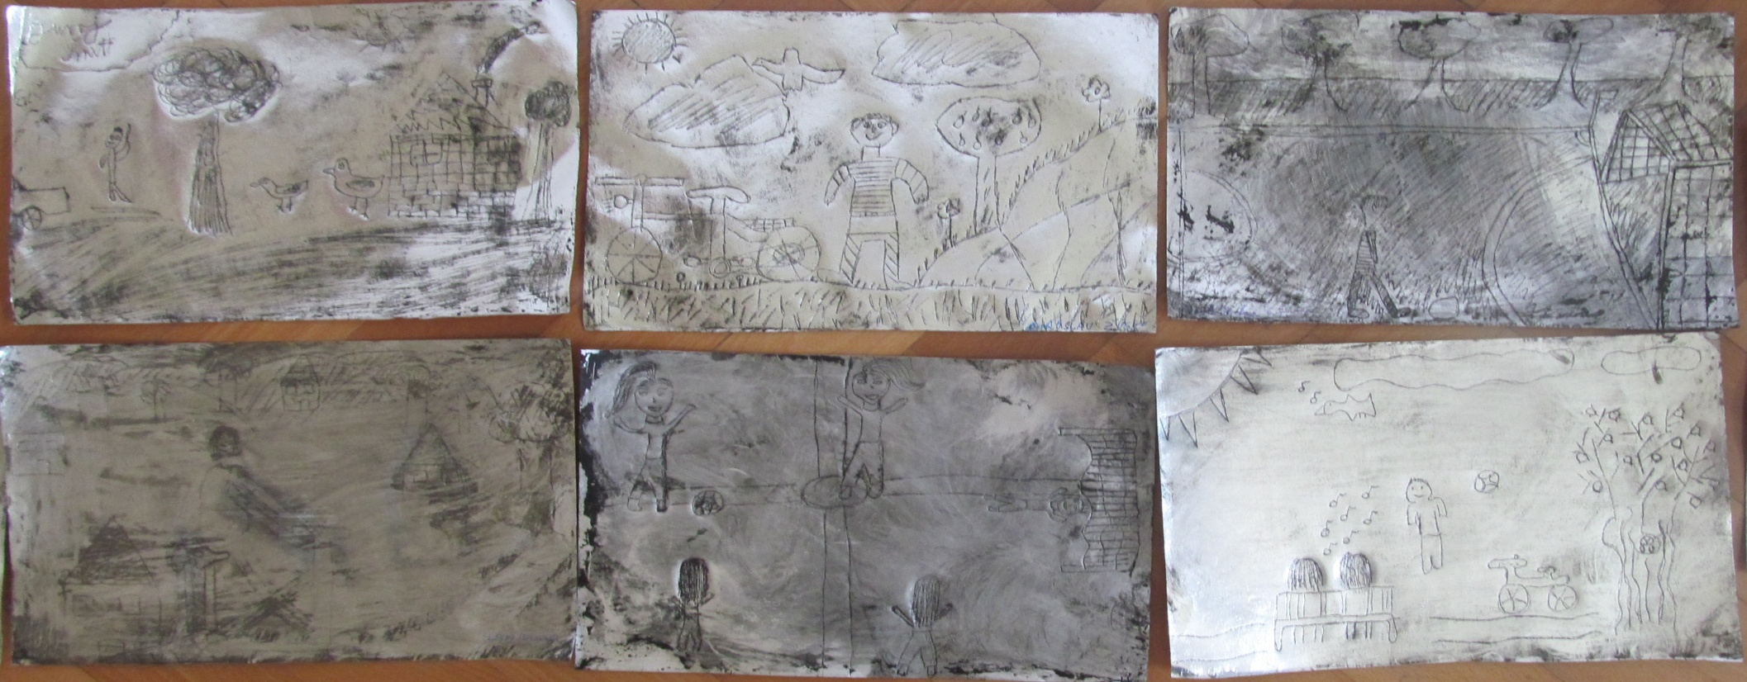
SLOBODNO VRIJEME
Tematski dan u VI. razredu
MŠ Budinščina -16.5.2016.
PŠ Hrašćina- 20.5.2016.

Slide 2
SVRHA:učenik poštuju dostojanstvo svake osobe, njegovu slobodu, prava (izbora); aktivno sudjeluje u životu škole i LZ; unapređuje demokratske kulture- ljudsko-pravna i društvena dimenzija GOO
ISHODI:učenik objašnjava svojim riječima prava na izbor hobija i organizaciju svojeg slobodnog vremena;određuje svoj identitet i prepoznaje način provođenja slobodnog vremena; aktivno sudjeluje u organizaciji svojeg slobodnog vremena; koristi osnovne tehnike timskog rada i pokazuje interes za ishode zajednički planiranih aktivnosti; koristi komunikacijske vještine, vještine aktivnog slušanja, sažimanja, uočava pozitivan i negativan utjecaj medija i stavlja pažnju na interkulturalne kompetencije; sposoban je regulirati svoje emocije; određuje važnost humanitarnih aktivnosti i dobrovoljnog društvenog rada za pojedinca i društvo; zna opisati društvene odnose i način života u srednjem vijeku; zna objasniti kako društvena nejednakost utječe na razvoj društva i gospodarstva u cjelini; zna se sigurno služiti e-poštom i zna zaštititi osobne podatke, kreira i oblikuje prezentaciju upotrebom multimedijskog alata

Slide 3
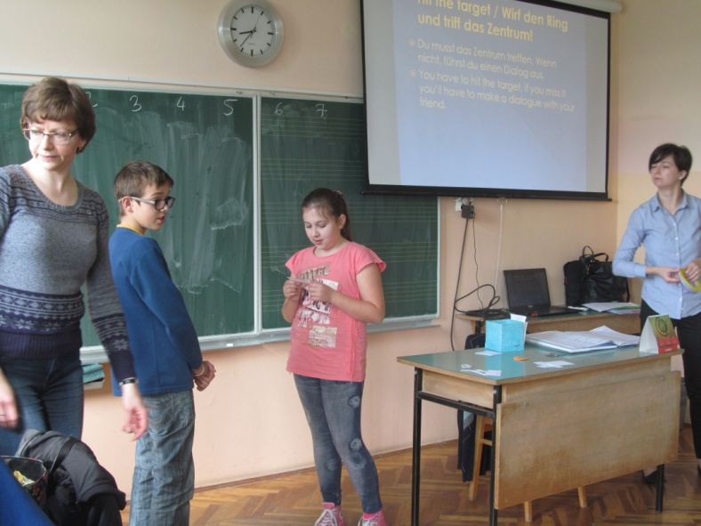
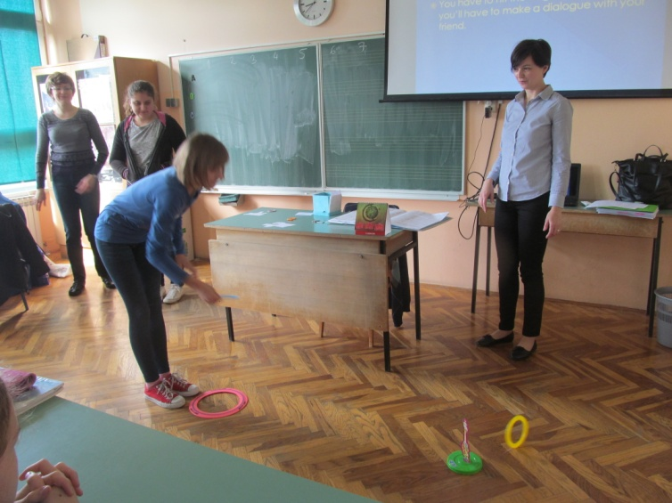
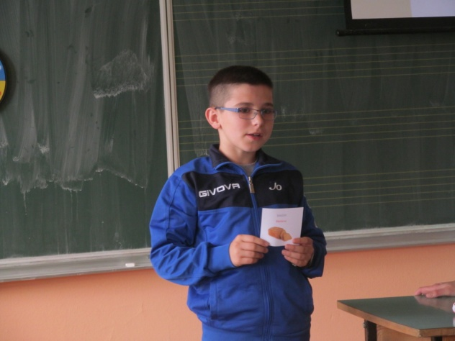
NJEMAČKI JEZIK (izborna)/ENGLESKI JEZIK (dop): SLOBODNO VRIJEME
GOO: učenje kroz igru
(riječi, odgovori na pitanja)
memori, pantomima, asocijacije, pikado, kviz…

Slide 4
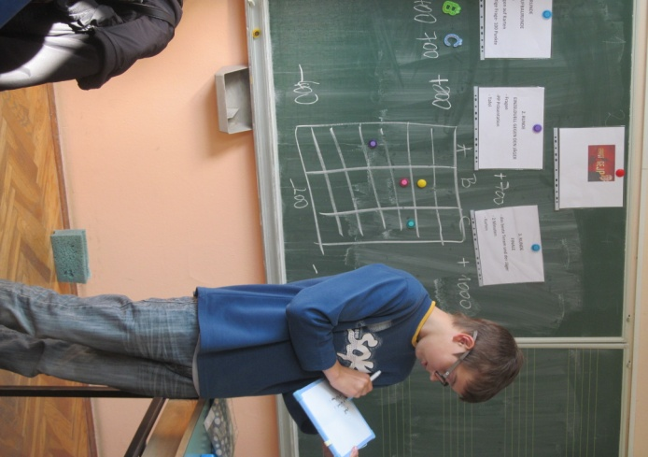
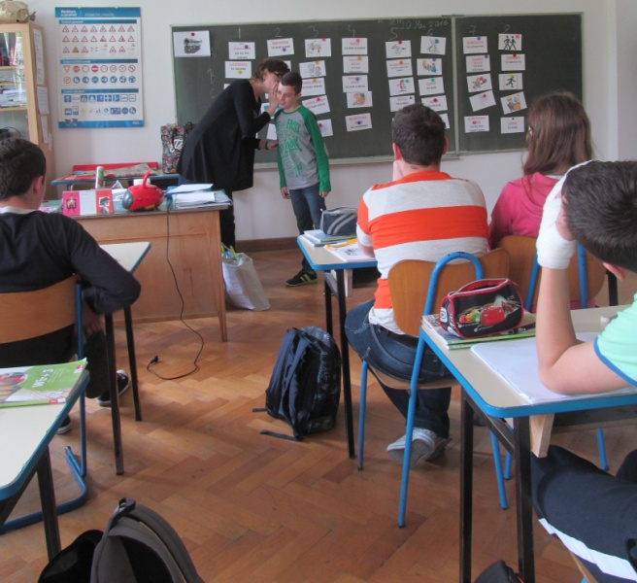
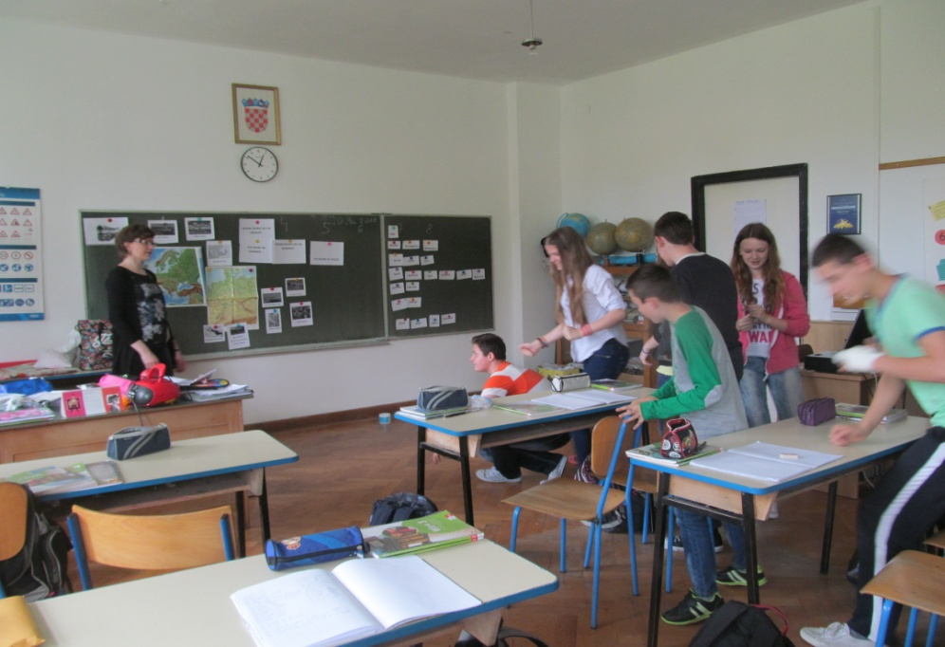
NJEMAČKI JEZIK(PŠ /MŠ):
GOO: društvena dimenzija-zabavno učenje i ponavljanje za ispit- kviz “Potjera”
GOO- tijek sata- Kuda na praznike? (slaganje prijedloga s imenicom
“lovac” Dario protiv tri skupine učenika

Slide 5
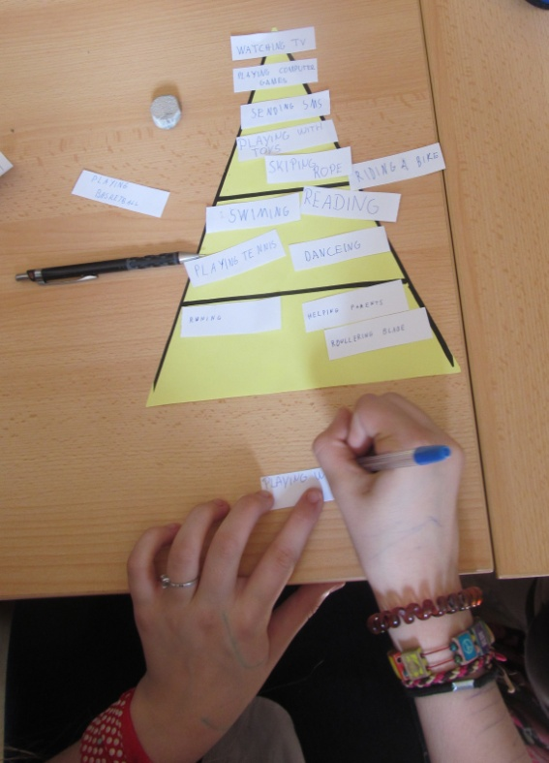
ENGLESKI JEZIK (PŠ): Aktivnosti u slobodno vrijeme
GOO:sinteza-izrada piramide poželjnih aktivnosti u slobodno vrijeme (rad u skupinama)
vježbanje uporabe glagolskih imenica

Slide 6
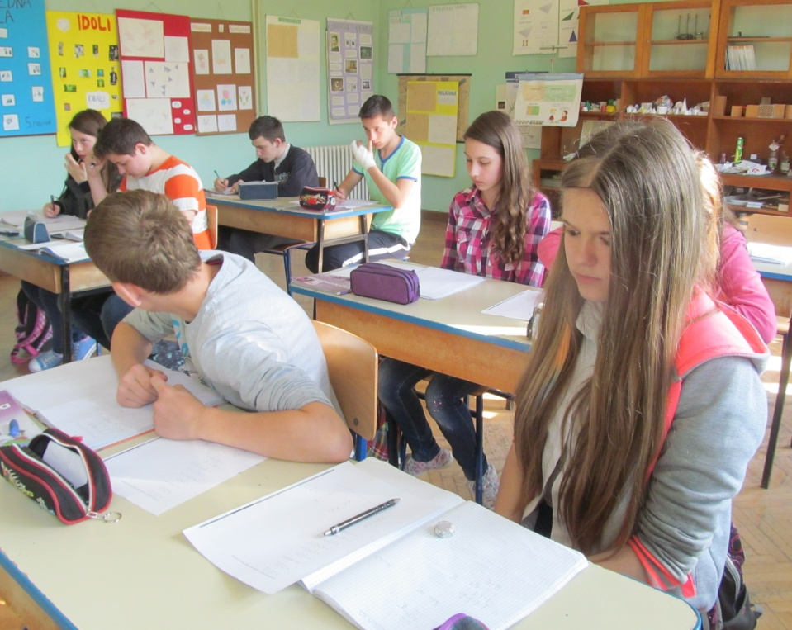
MATEMATIKA: Površina paralelograma
Mjerne jedinice
tijek sata-izrada piktograma (statistička obrada)- unutar 24 sata odrediti koliko vremena “otpada” na određene aktivnosti
GOO: sinteza- slobodno vrijeme i kako ga koristimo

Slide 7
TZK: Sudjelovanje dva igrača u obrani i napadu
Igra Križić-kružić: tjelesne aktivnosti kao poticaj razvoju okretnosti, spretnosti, brzine, koordinacije ,ali i mišljenja, logičkog zaključivanja, koncentracije, pažnje

Slide 8
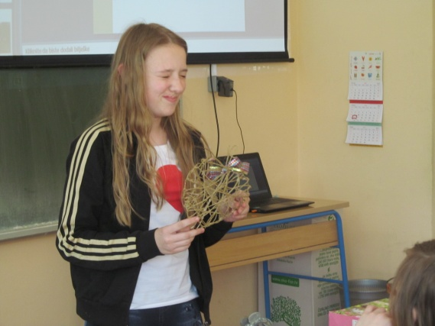
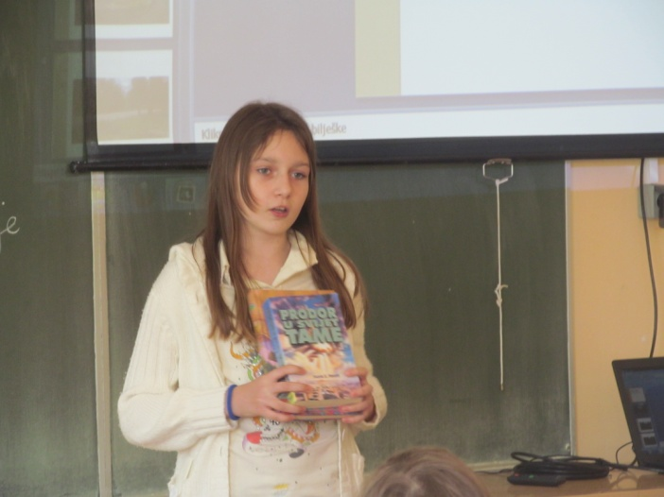
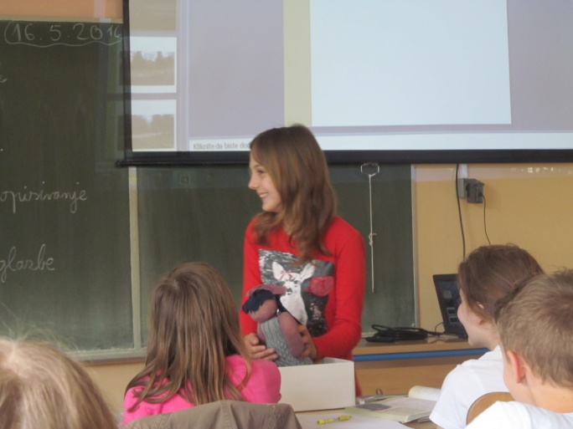
HRVATSKI JEZIK(MŠ):M.Rundek, Peta strana svijeta … to je strana priča, slika i glazbe
GOO: sinteza- predstavljanje učenika koji se bave nekom umjetnošću
origami
izrada ukrasnih predmeta
fotografija
čitanje
izrada krpenih lutaka

Slide 9
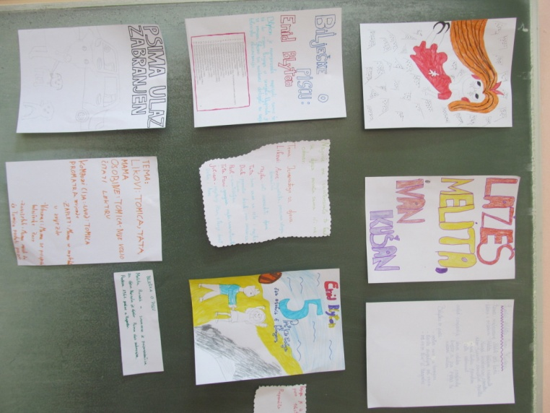
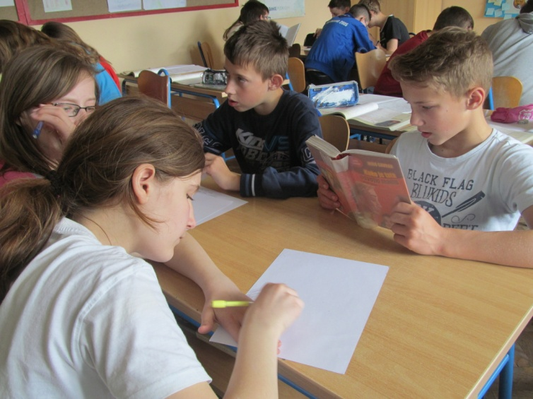
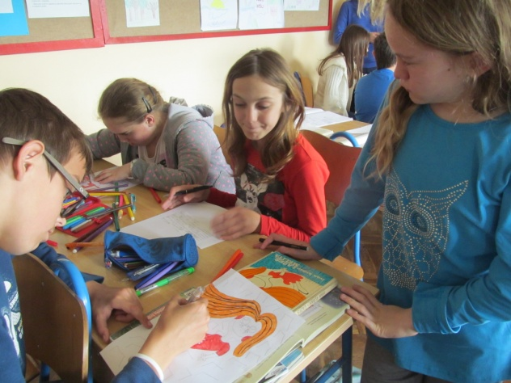
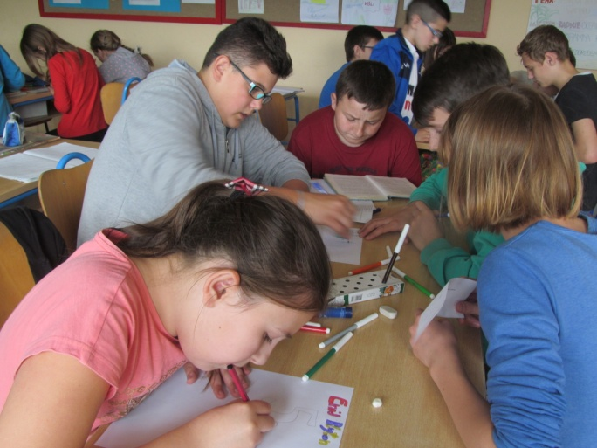
HJ (MŠ): Lažeš, Melita (I.Kušan)
…pokušat ću vas uvjeriti da je čitanje zabavno i da ćete zavoljeti čitanje
rad u skupinama: predstavljanje knjiga
M.Rundek: Psima ulaz zabranjen
M.Gavran: Kako je tata osvojio mamu
I.Kušan: Lažeš, Melita
S.Pilić: Vidimo se na fejsu!
E.Blyton: 5 prijatelja na otoku s blagom

Slide 10
LK (PŠ): Plastička tekstura
GOO: tijek sata- prikazati sebe i svoju okolinu u slobodno vrijeme
Hvala na pažnji !

